Slide 2
Disonancias
Disonancias
Orden
Orden
Armonías
Armonías
Complejidad, incertidumbre
Complejidad, incertidumbre
Desorden
Desorden
Realidad controvertida
Sinrazón
Sinrazón
Razón
Razón
Elaboración propia a partir de: Gestión de la complejidad en las organizaciones, Jorge Etkin; Ed Garnica

Slide 3
Evaluación de la capacitación
Uno de los problemas que ha sido menos abordado con objetividad y adecuación necesarias para los dispositivos de capacitación ha sido el sistema de evaluación y la del impacto en el desempeño individual y organizacional que este puede producir.

Slide 4
concepto
“el proceso que tiene como finalidad determinar en qué medida se han logrado unos objetivos previamente establecidos”
Tyler (Modelo Regional de Capacitación, Prototipo 10,2000)
“el proceso de recopilación y análisis de información relevante en que apoyar un juicio de valor sobre la entidad evaluada que sirva de base para una eventual toma de decisiones”
(MRC, 10, 2000.)
- Eficacia de los programas
- Que contribuyan a la toma de decisiones
- Establecer acciones de mejora

Slide 6
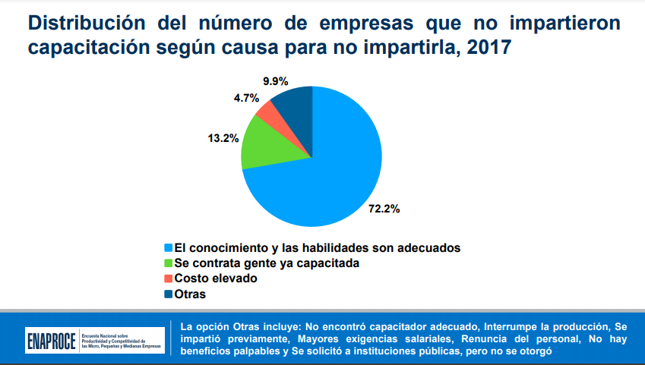

Slide 8
capacitación
Procedimiento de gestión eventual
Cultura Organizacional
Objetivos e la organización
Contribución a la sostenibilidad
Impresiones
Intuiciones
Proceso tradicional
Modelos actuales
Inversión para el futuro
Valor monetario
Para algunos
Práctica habitual
Potenciar reconocimiento exerno
Por Ley
Resultados de la organización

Slide 9
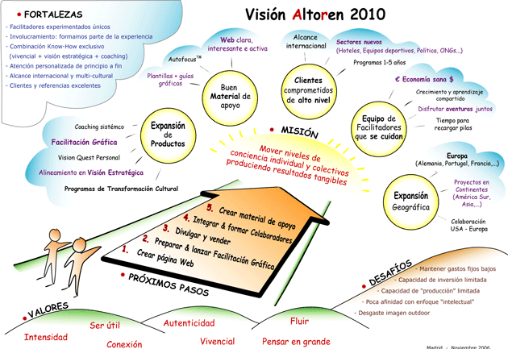

Slide 10
Niveles de la capacitación
Nivel | Objetivos | Medios
Primer nivel | Satisfacción de los alumnos | Encuestas inmediatas
Segundo nivel | Aprendizaje de los conocimientos | Examen
Tercer nivel | Aprendizaje de capacidades | Situación-prueba (Simulación de una situación real de trabajo)
Cuarto nivel | Aplicación de lo aprendido | Análisis de la actuación en el puesto de trabajo
Quinto nivel | Efecto de indicadores de calidad o productividad | Análisis de evolución de los indicadores del empleado antes y después de la formación
Sexto nivel | Impacto económico | Rentabilidad de la acción formativa

Slide 11
Como medir el impacto de la capacitación
Rentabilidad económica
Importe invertido
en la acción formativa
Aumento del beneficio de la empresa

Slide 12
Pasos para evaluar la rentabilidad
1.- Calculo del importe invertido en formación
Costos directos
Costos indirectos
2.- Calculo del aumento de ingresos que se consiguen por la formación
Incremento de ventas e ingresos
Mejoras en la calidad y la productividad
3.- Calculo de la reducción de gastos que se derivan de la formación
Reducción de gastos en materias primas, mano de obra, energía, etc.
4.- Calculo de la rentabilidad por comparación entre la inversión y la mejora de resultado de la empresa
5.- Calculo del rendimiento de la inversión
El ROI
6.- Calculo de la tasa interna de rentabilidad
TIR

Slide 13
alcance
Si bien se considera el impacto de la capacitación mediante indicadores de productividad, es decir, indicadores cuantitavos, no debemos dejar de lado el alcance en relación al crecimiento individual, satisfacción de clientes, satisfacción personal entre otros.
Visión corporativa
Propósito
Capacitación

Slide 14
Obligatoriedad de la capacitación
XIII. Las empresas, cualquiera que sea su actividad, estarán obligadas a proporcionar a sus trabajadores, capacitación o adiestramiento para el trabajo. La ley reglamentaria determinará los sistemas, métodos y procedimientos conforme a los cuales los patrones deberán cumplir con dicha obligación.

Slide 15
Ley federal del trabajo

Slide 16
Capacitación vs utilidades
“Desafortunadamente, con frecuencia la capacitación se considera como un costo, un gasto, más no como una inversión. La cantidad que la mayor parte de las organizaciones invierte en su propio personal por medio de la capacitación, parece ser apenas un gesto de buena fe, pues sólo comprende una fracción minúscula de los ingresos corporativos…” Trevor Bentley
“Motorola estima que por cada dólar que ellos gastan en entrenamiento, a los tres años reciben de vuelta $ 30.00 en ganancias de productividad” William Wiggenhorn, presidente de Motorola University

Slide 17
La capacitación en números
“El final del siglo XX representa el final del paradigma industrial. La economía ya no se basará en la tierra, el dinero o las materias primas, sino en el capital intelectual” Rowan Gibson

Slide 18
Ejercicio

Slide 19
Aprendizaje - reflexión
¿Que aprendí?
¿Qué voy a hacer diferente a partir de ahora?

Slide 20
GRacias
Juan Carlos F Florido
hola@capbajio.mx
https://capbajio.mx/descargas

